Slide 1
Powerpoint eksempel på hvordan introduktionen til det netværksbaserede arbejde kan struktureres på et første møde mellem netværksdeltagere. Tag gerne udgangspunkt i eksemplet og tilret det til dit netværkstema

Slide 2
Velkommen til…

Slide 3
Kort præsentationsrunde
Jeg hedder..
Hvem er jeg
Hvad er min interesse i netværkstemaet
Jeg sidder her i dag fordi 3 ting
Notes:
Hver deltager præsenterer sig selv…

Slide 4
[Indsæt netværkets tema]
Notes:
Egen motivation for temaet
Formidling af hvad der er sket indtil nu i netværksarbejdet – hvor vi er…
Hvad har jeg læst…
Hvem har jeg snakket med…

Slide 5
Notes:
Fortæl om antagelser i temaet og hvilken retning I går i. Hvorfor er det et vigtigt perspektiv og en vigtig retning i arbejder med i netværksarbejdet? – brug gerne et illustrativt billede.
Et eksempel er:
”Forældreindvolvering er den vigtigste enkeltfaktor for bøns læring og trivsel. Og der er da heller ingen der rigtig betvivler samarbejdets vigtighed og vidtrækkende konsekvenser. Omvendt er det et samarbejde, der på ingen måder er veldefineret, og hvor målsætningen opleves som diffus. Og samarbejdet frustrere ofte i både skole og hjem. De ansatte i skolen taler ofte om ”de besværlige forældre”, som enten er kritiske og krævende eller fraværende og udeltagende. Modsat peger mange forældre på, at de ikke involveres tilstrækkeligt og/eller har svært ved at navigere i et skole-hjem-samarbejde, som ikke er eksplicit defineret, og hvor de er i tvivl om, hvordan de bidrager bedst. Særligt når kontakten til skolen ofte mest består i rituelle begivenheder i form af fx skole-hjem-samtaler og forældremøder.
Der er med andre ord plads til forbedringer i skole-hjem-samarbejdet og ikke mindst fordi alle parter synes enige om, at de ressourcer, der bruges på skole-hjem-samarbejdet ikke står mål med den oplevede værdi af samarbejdet. ”
Underbyg gerne med citater eller beretninger fra folk du har talt med under udfoldelsen af temaet.

Slide 6
Fire antagelser
Mange og forskellige perspektiver gør os i stand til at se nye veje
Hvis vi skal nå et anderledes resultat, skal vi arbejde anderledes med udfordringerne
Den bedste velfærd skabes i samspillet mellem en høj faglighed og et stærkt borgerperspektiv
Vi er gensidigt afhængige hvis vi skal lykkes – ingen af os kan klare opgaven alene
Notes:
Fire antagelser om hvad netværksarbejdet kan:
Og hvorfor skal vi så arbejde netværksbaseret med dette tema?

Slide 7
En anden måde at arbejde på
Netværk | Projekt
Utraditionelle aktører | Fast gruppe
Flow i deltagelse | Repræsentationsprincip
Idé om hvad der forventes at kunne skabes, men output/mål er ikke defineret på forhånd | Mål og forventet output er defineret på forhånd
Ikke styrende på løsninger, men styrende på det rammesættende; Refleksivitet Faciliterende Innovationsmetoder | Styrende på; Faste mål Fast tidsperspektiv
Kan frembringe det man ikke kan forestille sig | Forudsigelighed – prædefineret hvad der skal frembringes
Relationer driver fremdriften (horisontalt) | Hierarkiet driver fremdriften (vertikalt)
Notes:
Og hvad er vil det så sige at arbejde netværksbaseret i AK.

Slide 8
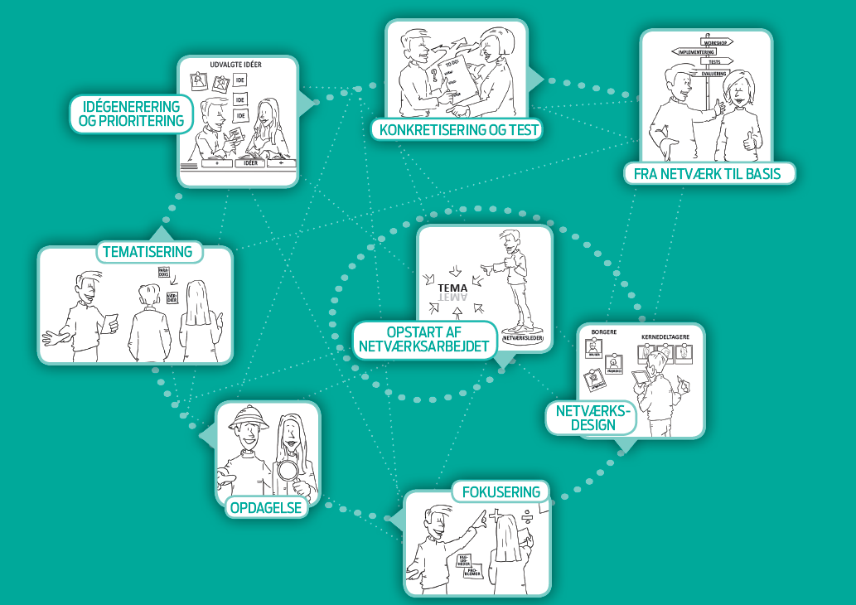
Notes:
Og for at blive lidt mere specifik så har jeg taget denne her metode med, som jeg tænker at vi skal arbejde efter i netværksarbejdet.
Forklar tidsforløb, nedslag, hvornår skal vi teste og hvad kræver det af deltagerne i netværket

